Slide 1
서울시 공유자전거 '따릉이'의 수요 예측
김영우

Slide 2
대주제
어떠한 날씨요소가 따릉이 수요와 관련 있는지 분석하여 인사이트를 도출한다.

Slide 3
가설 수립
가설 1 : 달(month)이 자전거 대여량(count)와 연관이 있는가?
가설 2 : 요일(day)이 자전거 대여량(count)와 연관이 있는가?
가설 3 : 시간대(hour)가 자전거 대여량(count)와 연관이 있는가?
가설 4 : 미세먼지(PM10)이 자전거 대여량(count)와 연관이 있는가?
가설 4 : 온도(temperature)가 자전거 대여량(count)와 연관이 있는가?
가설 5 : 강우 여부(precipitation)가 자전거 대여량(count)와 연관이 있는가?
가설 6 : 풍속(windspeed)가 자전거 대여량(count)와 연관이 있는가?
가설 7 : 습도(humidity)가 자전거 대여량(count)와 연관이 있는가?

Slide 4
단변량 분석 – 달 (month)
4월, 5월, 6월 …. 11월 데이터 건수가 (29개 ~ 30개)
같기 떄문에 단변량 분석은 하지 않았다.

Slide 5
단변량 분석 – 요일(day)
일요일, 월요일 … 토요일 데이터 분포가 똑같기 떄문에
단변량 분석은 하지 않았다.

Slide 6
단변량 분석 – 시간대 (hour)
0 ~ 23의 데이터 분포가 똑같기 떄문에
단변량 분석은 하지 않았다.

Slide 7
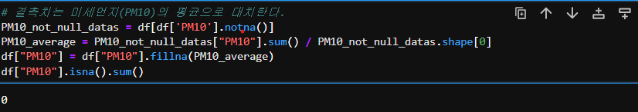
단변량 분석 – 미세먼지 (PM10)
결측치 NaN 처리
결측치 NaN 102개는, 미세먼지(PM10)의 평균값으로 대치했다.
따라서 PM10의 결측치 NaN은 0이 된 것을 알 수 있다.

Slide 8
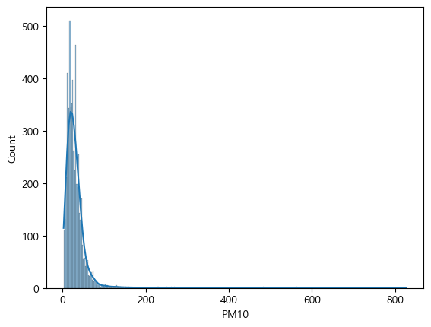
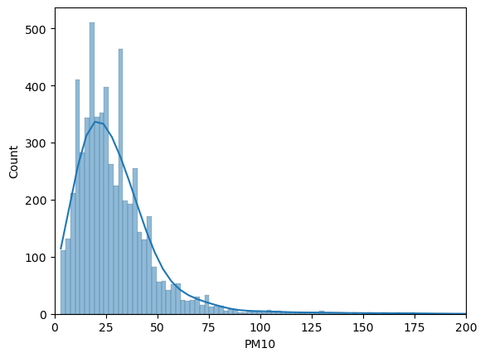
단변량 분석 – 미세먼지 (PM10)
구간을 좁힐 필요성이 생겼다.
Xlim(0, 200)으로 설정
미세먼지 좋음 (0 <= < 31),
보통 (31 <= < 80)이 대부분 분포
미세먼지 나쁜 데이터가 거의 없는 것을 알 수 있다.
-> 미세먼지가 한창 창궐하는 12월 ~ 3월달
데이터가 없기 떄문

Slide 9
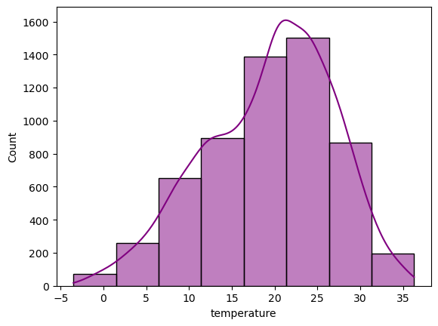
단변량 분석 – 온도 (temperature)
16도 ~ 26도 정도 데이터가 많다.
영하의 데이터는 거의 없다시피한데
-> 12월, 1월, 2월의 겨울 시간 데이터가
없어서 라고 판단한다.

Slide 10
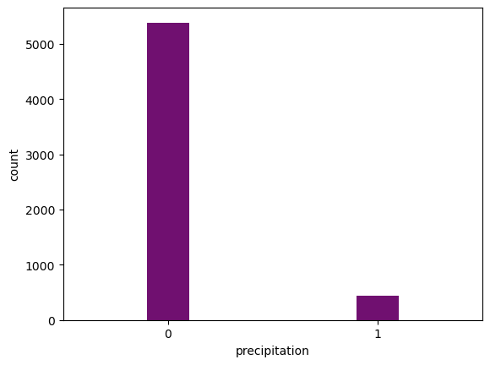
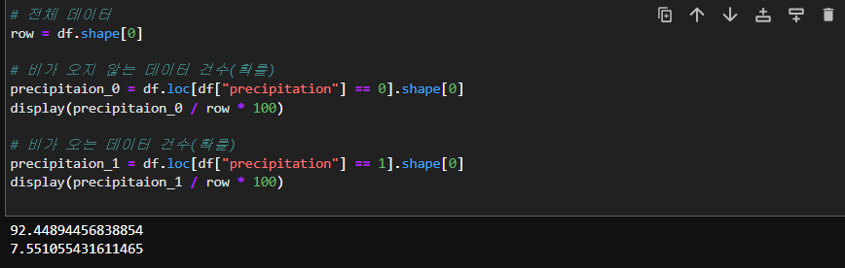
단변량 분석 – 강우 여부 (preciptation)
전체 데이터 중 약 92퍼는 비가 오지 않은 데이터, 약 8퍼는 비가 온 데이터로 구성되어 있다.

Slide 11
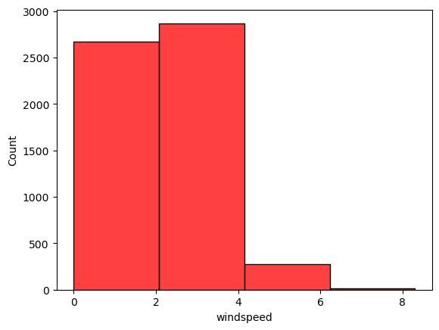
단변량 분석 – 풍속 (windspeed)
* 바람이 없거나 약한 바람일
바람이 없거나 약한 정도(0 ~ 4)의 데이터 건수가 많다.

Slide 12
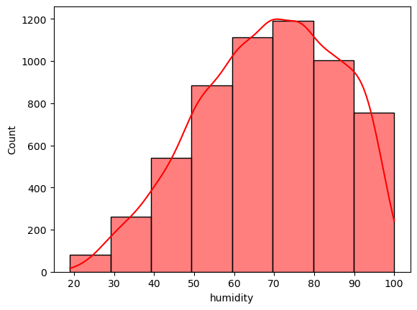
단변량 분석 – 습도 (humidity)
습도는 60 ~ 90인
즉 습합, 매우 습합 데이터가 가장 많은 것을 알 수 있다.

Slide 13
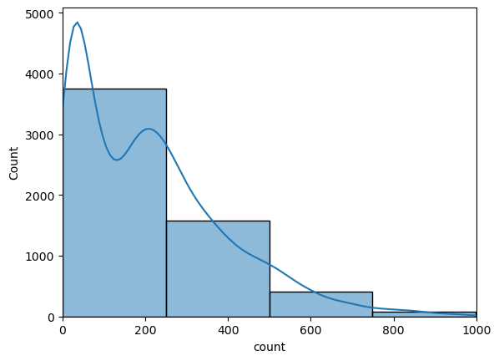
단변량 분석 – 자전거 대여량 (count)
자전거 대여량 0 ~ 200인 구간이 데이터 건수가 많다.

Slide 14
가설 수립 (재확인)
가설 1 : 달(month)이 자전거 대여량(count)와 연관이 있는가?
가설 2 : 요일(day)이 자전거 대여량(count)와 연관이 있는가?
가설 3 : 시간대(hour)가 자전거 대여량(count)와 연관이 있는가?
가설 4 : 미세먼지(PM10)이 자전거 대여량(count)와 연관이 있는가?
가설 4 : 온도(temperature)가 자전거 대여량(count)와 연관이 있는가?
가설 5 : 강우 여부(precipitation)가 자전거 대여량(count)와 연관이 있는가?
가설 6 : 풍속(windspeed)가 자전거 대여량(count)와 연관이 있는가?
가설 7 : 습도(humidity)가 자전거 대여량(count)와 연관이 있는가?

Slide 15
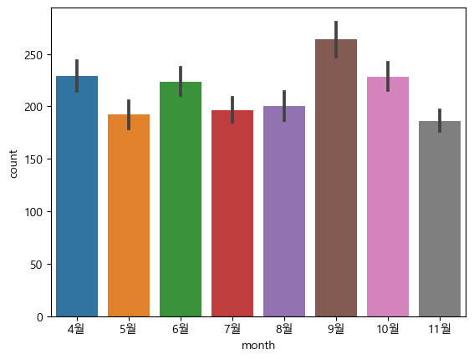
이변량 분석(달(month) ->자전거 대여량(count)
date 열에 있는 값을 이용해
4월, 5월 .. 11월 이루는 새로운 열(month) 추가 후
이변량 분석
F_onewayResult를 통해 달(month)와 자전거 대여량은
연관이 있다고 판단
4, 6, 9, 10월이 자전거 대여량이 많은 것으로 추론
8월에서 9월로 넘어가는 사이에 자전거 점검을 하는 것이
좋아보인다.

Slide 16
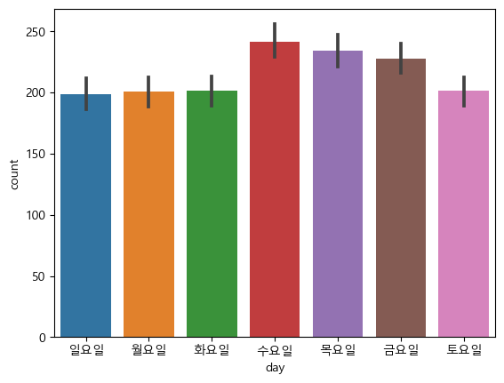
이변량 분석(요일(day) ->자전거 대여량(count)
date 열에 있는 값에서 dt.weekday를 통해
0, 1, 2, 3, 4, 5, 6을 각각 월요일, 화요일, … 일요일로 변환
새로운 열(day) 추가 후 이변량 분석
F_onewayResult를 통해 요일(day)와 자전거 대여량은
연관이 있다고 판단
수요일, 목요일, 금요일이 자전거 대여량이 많은 것으로 추론
하지만 비교적 약한 연관이 있다고 판단

Slide 17
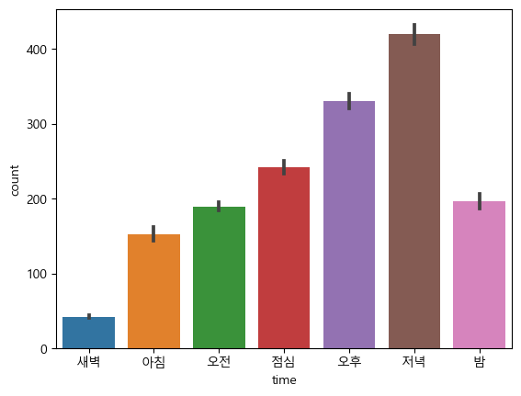
이변량 분석(시간(time) ->자전거 대여량(count)
시간대(hour)를 새벽(0 <= < 6), 아침(6 <= < 9), 오전 ( 9 <= < 12), 점심 (ex. 12 <= < 14), 오후(ex. 14 <= < 18), 저녁 (ex. 18 <= < 22), 밤 (ex. 22 <= < 24) 으로 범주화 후 이변량 분석
F_onewayResult를 통해 시간(time)과 자전거 대여량은
매우 연관이 있다고 판단
오후, 저녁이 자전거 대여량이 많은 것으로 추론
새벽 -> 아침으로 넘어갈 떄 자전거 대여량 급상승 하는데
아마도 출근할 떄 사람들이 자전거를 많이 사용하지 않을까 추론
점심 -> 오후
오후 -> 저녁으로 넘어갈 떄도 자전거 대여량 급상승하는데
아마도 퇴근할 떄도 사람들이 자전거를 많이 사용하지 않을까 추론

Slide 18
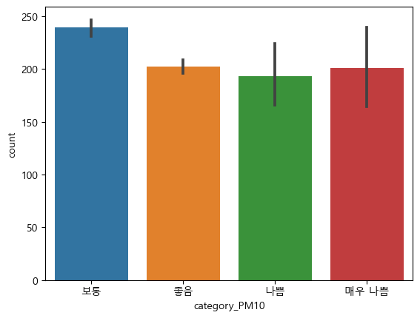
이변량 분석(미세먼지 정도(category_PM10) ->자전거 대여량(count)
미세먼지(PM10)을 좋음 (0 <= < 31), 보통 (31 <= < 81),
나쁨 (81 <= < 151), 매우 나쁨 (151 <= < 250),
위험 (250 <= < 828)으로 범주화 한 후 이변량 분석
F_onewayResult를 통해 미세먼지(PM10)와
자전거 대여량은 연관이 있다고 판단
미세먼지 농도가 보통일 떄 자전거 대여량이 많은 것으로 추론

Slide 19
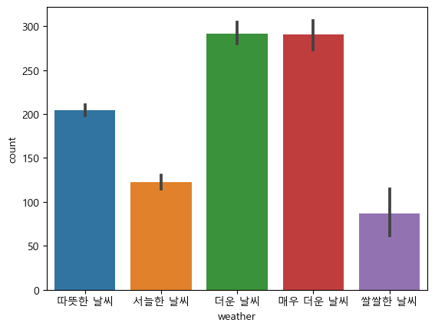
이변량 분석(온도 정도(weather) ->자전거 대여량(count)
온도(temperature)을 쌀쌀한 날씨: (-3.5 <= < 0),
서늘한 날씨(0 <= < 10), 따뜻한 날씨: (10 <= < 25),
더운 날씨: (25 <= < 30), 매우 더운 날씨: (30 <= < 36.4)
범주화 한 후 이변량 분석
F_onewayResult를 통해 온도 정도(weather)와
자전거 대여량은 강한 연관이 있다고 판단
더운 날씨, 매우 더운 날씨일 떄 자전거 대여량이 많은 것으로 추론
서늘한 날씨일 떄 자전거를 전체적으로 수리하는 것이 좋다고 판단
(서늘한 날씨 -> 따뜻한 날씨 -> 더운 날씨로 갈수록 기하급수적으로 자전거 대여량이 높아지기 떄문)

Slide 20
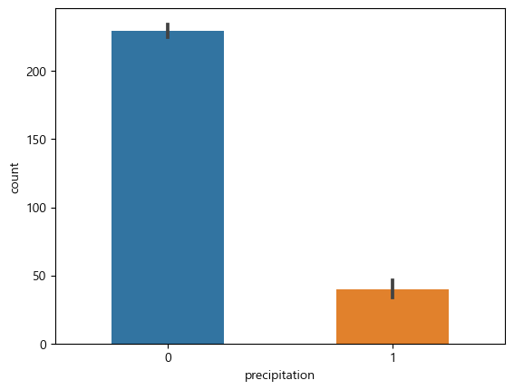
이변량 분석(강우 여부(precipitation) ->자전거 대여량(count)
Ttest_indResult를 통해 강우 여부(precipitation)와
자전거 대여량은 연관이 있다고 판단
기본적으로 해가 있을 떄 자전거를 많이 탄다고 판단

Slide 21
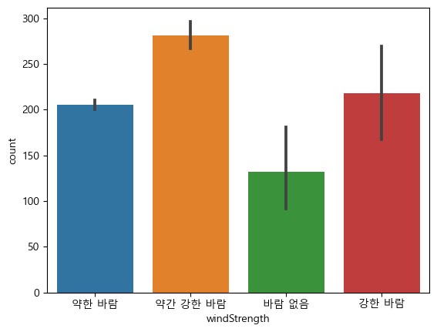
이변량 분석(풍속 정도(windStrength) ->자전거 대여량(count)
풍속을 바람 없음(0 <= < 0.3), 약한 바람: (0.3 <= < 3.4),
약간 강한 바람: (3.4 <= < 8.0), 강한 바람: (8.0 <= < 10.0)으로 분류하여 범주화 한 후 이변량 분석
F_onewayResult를 통해 풍속 정도(windStrength)와
자전거 대여량은 연관이 있다고 판단
약간 강한 바람이 불 떄 자전거 대여량이 많은 것으로 추론

Slide 22
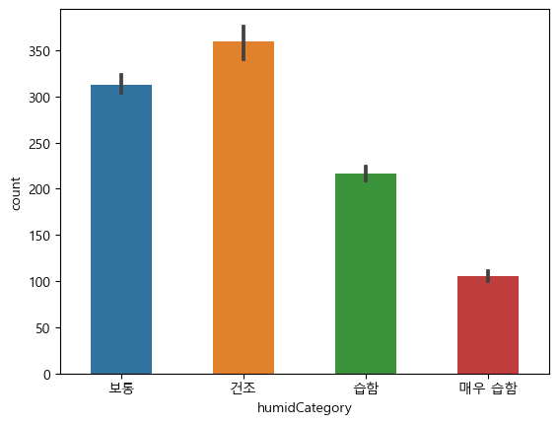
이변량 분석(습도 정도(humidityCategory) ->자전거 대여량(count)
습도를 건조: (19 <= < 41), 보통: (41 <= < 60),
습함: (60 <= < 80), 매우 습함: (80 <= < 101)으로
범주화 한 후 이변량 분석
F_onewayResult를 통해 습도 정도(humidityCategory)와
자전거 대여량은 강한 연관이 있다고 판단
습도가 건조 ~ 보통일 떄 자전거 대여량이 높으며
이는 날씨가 비교적 따뜻할 떄와 일맥상통하다.

Slide 23
Insight 도출 (우선 고려사항)
- 출근, 퇴근 시 사람들이 자전거를 많이 이용한다.
따라서 아침에는 거주지역 주변에 자전거를 많이 배치하고
오후에서 저녁 넘어가는 시점에 회사 주변에 자전거를 많이 배치한다.
- 25도가 넘어가는 더운 날씨일 떄 사람들은 자전거를 많이 이용한다.
따라서 서늘한 날씨 (0 ~ 10)일 떄 자전거를 전체적으로 수리하고,
따뜻한 날씨, 더운 날씨일 떄 사람들이 자전거를 문제 없이 사용하도록 해야 한다.
- 온도와 연관되는 습도
습도가 보통, 건조일 떄 즉 기온이 어느정도 있을 떄 자전거를 많이 이용하는 것을 알 수 있다.

Slide 24
Insight 도출 (차기 고려사항)
4월, 6월 9월, 10월에 자전거를 많이 이용한다.
수요일, 목요일, 금요일에 자전거를 많이 이용한다.
기본적으로 비가 오지 않아야 한다.
미세먼지가 이슈가 되지 않는 농도가 자전거 대여가 높음을 알 수 있다.
사람들이 바람이 어느정도 불 떄 라고 느끼는 풍속 정도가 자전거 대여가 높음을 알 수 있다.

